Slide 1
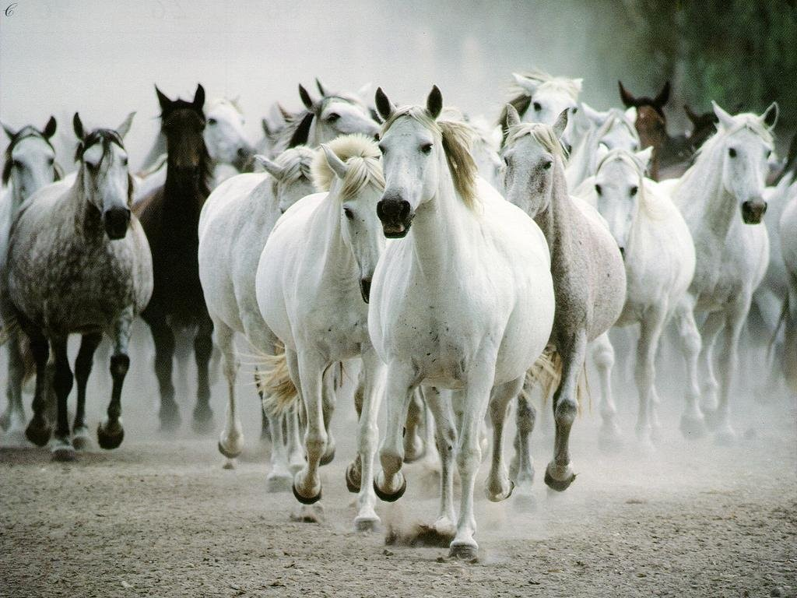
Коні

Slide 2
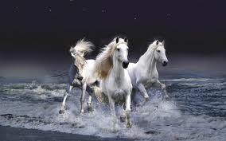
Кінь — довгоногий ссавець з одним копитом на кожній нозі. Нині у світі існує понад 100 різних порід коней.

Slide 3
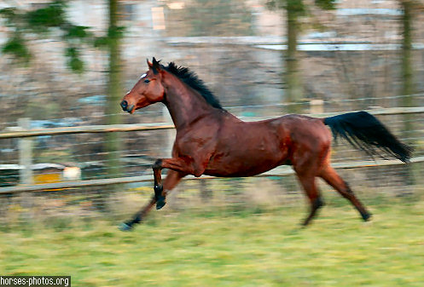
Біологічна класифікація Домен: Ядерні (Eukaryota)
Царство: Тварини (Metazoa)
Тип: Хордові (Chordata)
Підтип: Черепні (Craniata)
Інфратип: Хребетні (Vertebrata)
Надклас: Щелепні (Gnathostomata)
Клас: Ссавці (Mammalia)
Інфраклас: Плацентарні (Eutheria)
Ряд: Непарнокопитні (Perissodactyla)
Родина: Конячі (Equidae)
Рід: Коні (Equus)
Вид: Кінь домашній (E. caballus)

Slide 4
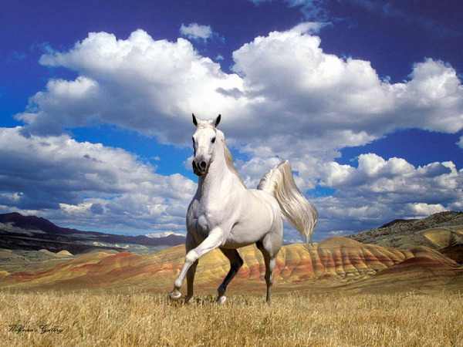
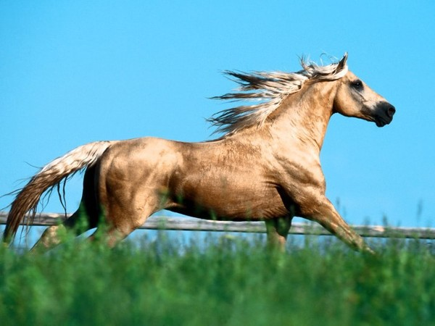
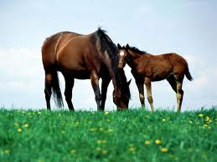
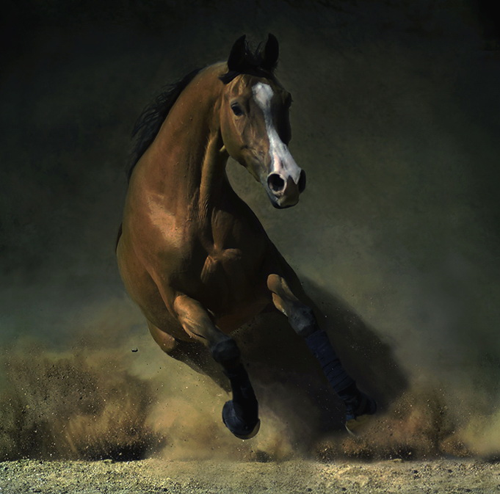
Породи коней
Крокові (Першерон, Арден, Російський ваговоз...);
Рисисті ( Французька рисиста, Стандартбредна рисиста, Орловська рисиста та призова);
Чвалові (Ангійська верхова, Арабська верхова, Ахал-Текинська верхова, Українська верхова...).
Всьго в світі існує більше двохсот порід коней.

Slide 5
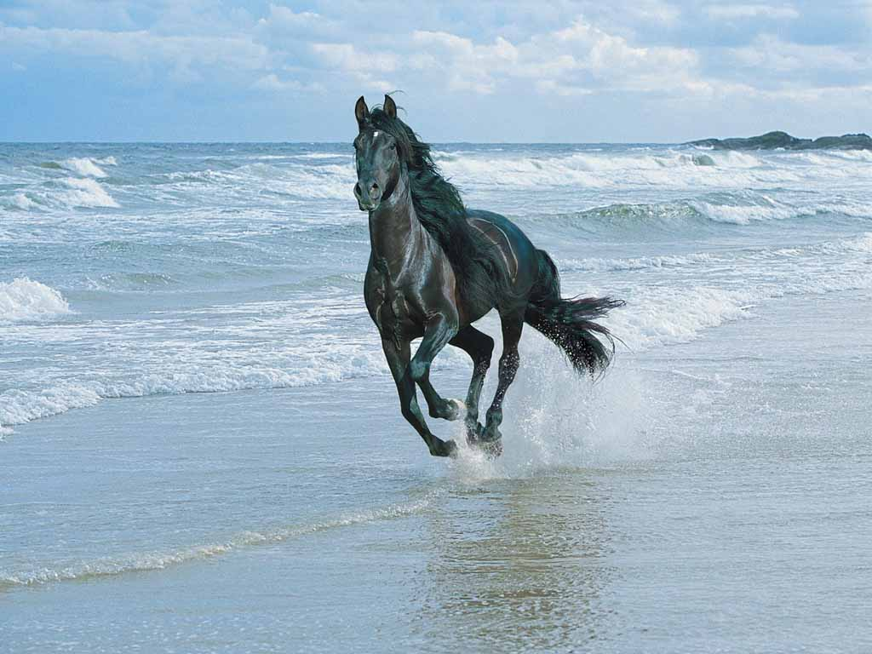
Більшість травоїдних ссавців — парно­копитні, тобто на ногах у них по 2 чи 4 пальці з копитами. У коня ж на кожній но­зі всього по одному пальцеві-копиту. Завдяки цій особливості, а також довгим і міцним ногам, коні — швидкі і невтомні бігуни. Вони ідеально пристосовані до життя на відкритих просторах, де нікуди заховатися від небезпеки.

Slide 6
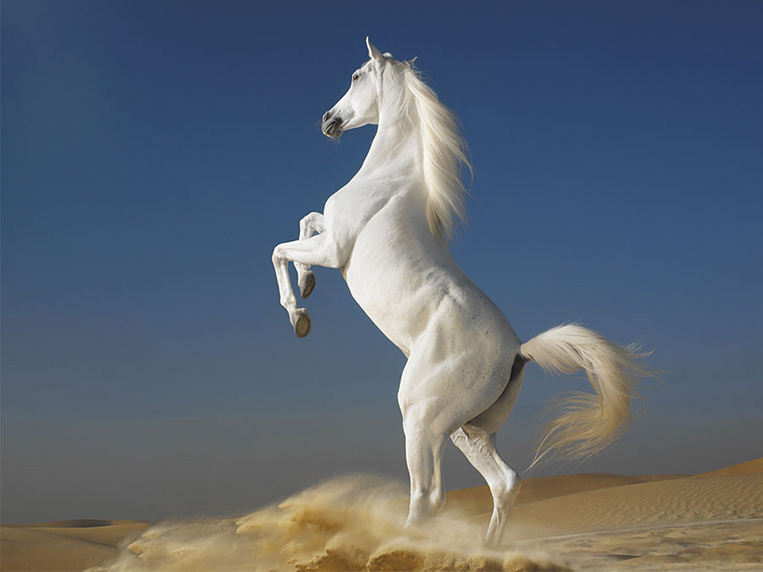
ДИКІ КОНІ
Коні — стадні тварини, у природі вони живуть табунами по 10-20 особин. Кобили (самки коней) звичайно досягають зрілос­ті у дво-трирічному віці і народжують по лошаті на рік. Колись табуни диких коней гасали степовими просторами Східної Європи і Центральної Азії. На них полю­вали вовки та інші хижаки, а також люди, які харчувалися кониною. Але близько 6000 років тому людина почала приручати коней.

Slide 7
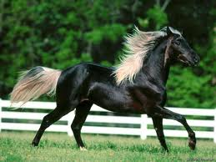
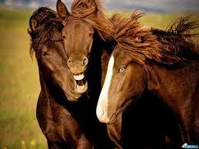
БІГ КОНЯ
Кінь може рухатись кроком, риссю і гало­пом. Під час галопу всі чотири копита на мить відриваються від землі. Найшвидші скакові коні на коротких дистанціях біжать зі швидкістю 65 км/год.

Slide 8
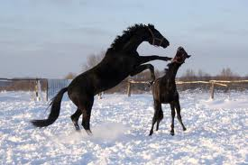
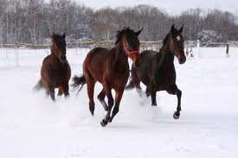
КІНЬ ПРЖЕВАЛЬСЬКОГО
Невдовзі поголів'я одомашнених коней почало збільшуватись, а диких — скорочу­ватись. Спочатку було три види диких коней, але на кінець XIX ст. зберігся тільки один — кінь Пржевальського, який живе у віддалених куточках Монголії. Зараз у зоопарках різних країн налічується понад 700 коней Пржевальського.

Slide 9
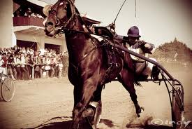
«ПРОФЕСІЇ» КОНЯ
Зараз коней можна зустріти на всіх материках, крім Антарктиди. У багатьох краї­нах вони так і лишаються тягловими тва­ринами. У Північній Америці їх почали розводити з середини XIX ст., а австралій­ці і по сьогодні зберігають породу коней, виведену ще першими поселенцями. Крім того, коней сьогодні використовують у кінній поліції, під час церемоній, для занять спортом і туризмом чи просто їздять на них верхи задля задоволення. Але найбільшої популярності набули пере­гони і скачки. Більшість порід верхових коней — нащадки старовинних порід арабських скакунів.

Slide 10
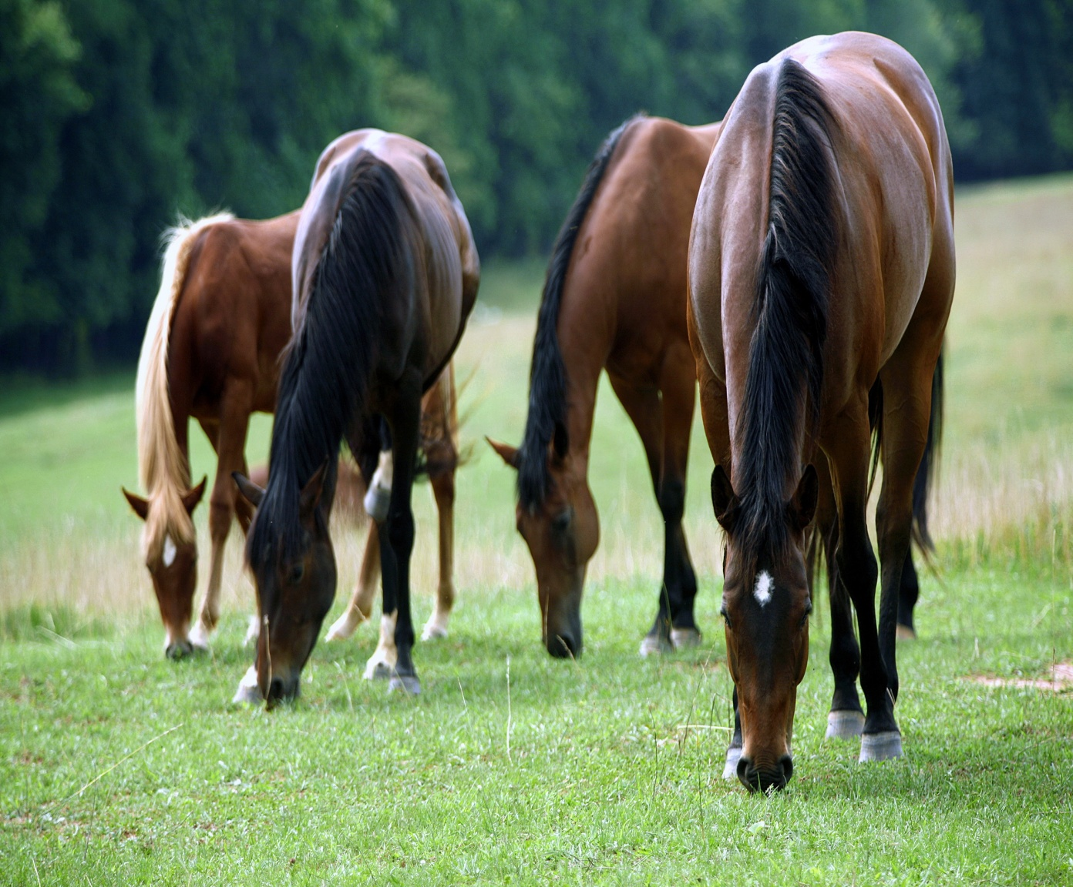
Господарське значення
Тварина, що зробила переворот у житті людей. Залишався основним транспортом і робочою силою до кінця XVIII — початку XIX століть.
Використовується для роботи, у кінному спорті, як продуктивна тварина, що дає м'ясо і молоко. Протягом тривалого часу відігравав значну роль у перевезеннях, рільництві та війні.

Slide 11
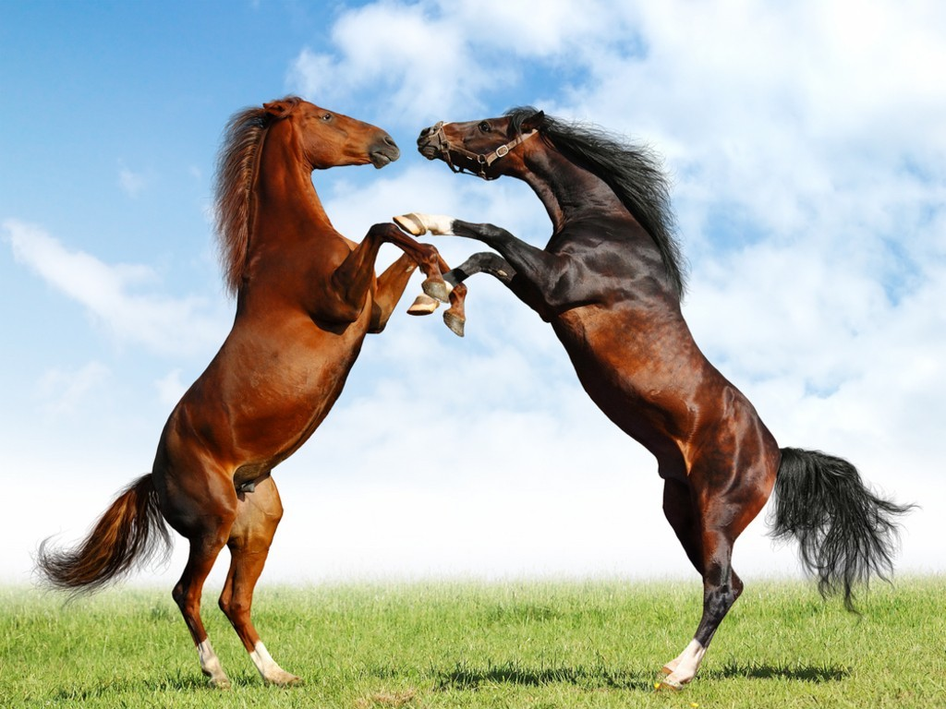
Дякуємо за увагу!!!

